Slide 1

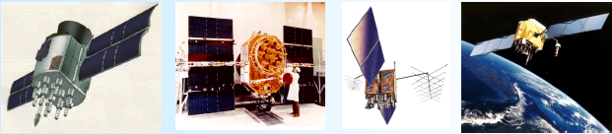
南京航空航天大学
Nanjing University
of Aeronautics and Astronautics
GNSS及其在空天导航中的应用
教师：刘海颖
电话：13951716495
Email: liuhaiying@nuaa.edu.cn

Slide 2
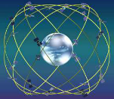
第八章 GNSS/INS组合导航系统
5.1、最小二乘估计（略）
5.2、最小方差估计（略）
5.3、线性最小方差估计（略）
5.4、极大值估计（略）
5.5、卡尔曼滤波

Slide 3
5.1 卡尔曼滤波
5.5.1 卡尔曼滤波与最优估计
1.离散系统模型与噪声统计特性
卡尔曼滤波技术是20世纪60年代在现代控制理论的发展过程中产生的一种最优估计技术。
最优估计是一种数据处理技术，它能将仅与部分状态有关的量测值进行处理，得出从某种统计意义上估计误差最小的更多状态的估计值（简称估计或估值）。
估计误差最小的标准称为估计准则。根据不同的估计准则和估计方法，有不同的最优估计。
卡尔曼滤波是一种递推线性最小方差估计。

Slide 4

5.5 卡尔曼滤波
5.5.1 卡尔曼滤波与最优估计
1.离散系统模型与噪声统计特性
设给定动态系统的线性状态方程和量测方程为
式中：X(t)为状态矢量（n维）；F(t)为状态矩阵（n×n）；G(t)为动态噪声阵（n×n）；W(t)为系统噪声（r维）；Z(t)为量测矢量（m维）；H(t)为量测矩阵（m×n）；V(t)为量测噪声（m维）。
卡尔曼滤波要求系统噪声W(t)和量测噪声V(t)都是零均值的白噪声。

Slide 5

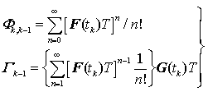
5.5 卡尔曼滤波
5.5.1 卡尔曼滤波与最优估计
1.离散系统模型与噪声统计特性
实际应用中将系统离散化。因此，下面主要讨论离散系统的卡尔曼滤波。将状态和量测方程离散化
式中：

Slide 6
5.5 卡尔曼滤波
5.5.1 卡尔曼滤波与最优估计
1.离散系统模型与噪声统计特性
T 为迭代周期；
为系统在k时刻的n维状态量；
为k时刻的m维量测矢量；
为k-1时刻到k时刻的系统状态转移矩阵（n×n）；
为k时刻的量测矩阵（m×n）；
为k-1时刻的系统噪声矢量（r维）；
为系统噪声矩阵（r×n）；
为k时刻的m维量测噪声矢量。

Slide 7


5.5 卡尔曼滤波
5.5.1 卡尔曼滤波与最优估计
1.离散系统模型与噪声统计特性
根据卡尔曼滤波的要求，假设： 和
是独立的均值为零的白噪声序列，则有
式中：E{·}为取均值；δ_{k,j} 是Kronecker δ函数；Q_{k} 为n×n系统噪声方差阵；R_{k}为m×m量测噪声方差阵。
同时，又假设系统的初始状态 X₀也是正态随机矢量，其均值和协方差阵分别为

Slide 8
5.5 卡尔曼滤波
5.5.1 卡尔曼滤波与最优估计
1.离散系统模型与噪声统计特性
对于一个实际的物理系统而言，当前和未来时刻的干扰不会影响系统的初始状态 X₀ ；
为了简化问题的讨论，可以认为系统初始状态X₀ 、系统噪声W_{k}、量测噪声V_{k}都是互相独立的，即所有的k＝０,１,２,…，均有

Slide 9


5.5 卡尔曼滤波
5.5.1 卡尔曼滤波与最优估计
2.最小方差估计与卡尔曼滤波
根据观测时刻与待估量所在时刻关系，统计估计分为三类：
① 若i>k， 称为 的预测估计,即由以前的观测数据预测未来的状态矢量；
② 若i=k， 称为 的滤波估计，它是“实时动态估计”；
③ 若i<k， 称为 的平滑估计，又称“内插估计”。
最小方差估计：如果估计 使得
成立，则 称为 矢量的最小方差估计。

Slide 10
5.5 卡尔曼滤波
5.5.1 卡尔曼滤波与最优估计
2.最小方差估计与卡尔曼滤波
记 为估计误差， 为估计误差的协方差矩阵。如果 ，则 称为 的无偏估计。
卡尔曼滤波是一种递推数据处理方法：它利用t_{k-1}时刻 的估计 和实时t_{k}时刻的观测值Z_{k}，进行实时估计得到。上一时刻t_{k-1}的估计 ，采用了再上一时刻t_{k-2} 的估计 和t_{k-1}时刻的观测值 ，如此类推，可以一直上溯到初始状态和全部时刻的量测矢量

Slide 11



5.5 卡尔曼滤波
5.5.2离散系统卡尔曼滤波方程
1.离散卡尔曼滤波方程组
离散系统卡尔曼滤波方程主要包含以下5个递推方程组：
1）状态一步预测方程：
2）状态估计计算方程：
3）最优滤波增益方程：

Slide 12

5.5 卡尔曼滤波
5.5.2离散系统卡尔曼滤波方程
1.离散卡尔曼滤波方程组
4）一步预测均方误差方程：
5）估计均方误差方程：
或
由上述方程（8.7）～（8.12）确定的系统叫做卡尔曼滤波器，它表现为计算机的数据处理——最小方差线性

Slide 13
5.5 卡尔曼滤波
5.5.2离散系统卡尔曼滤波方程
3.卡尔曼滤波方程计算流程
方程 1）、4）称为时间修正方程，其余的方程称为量测修正方程。
根据卡尔曼滤波方程，可以给出离散系统卡尔曼滤波方程计算程序框图，如图所示（下页）。

Slide 14
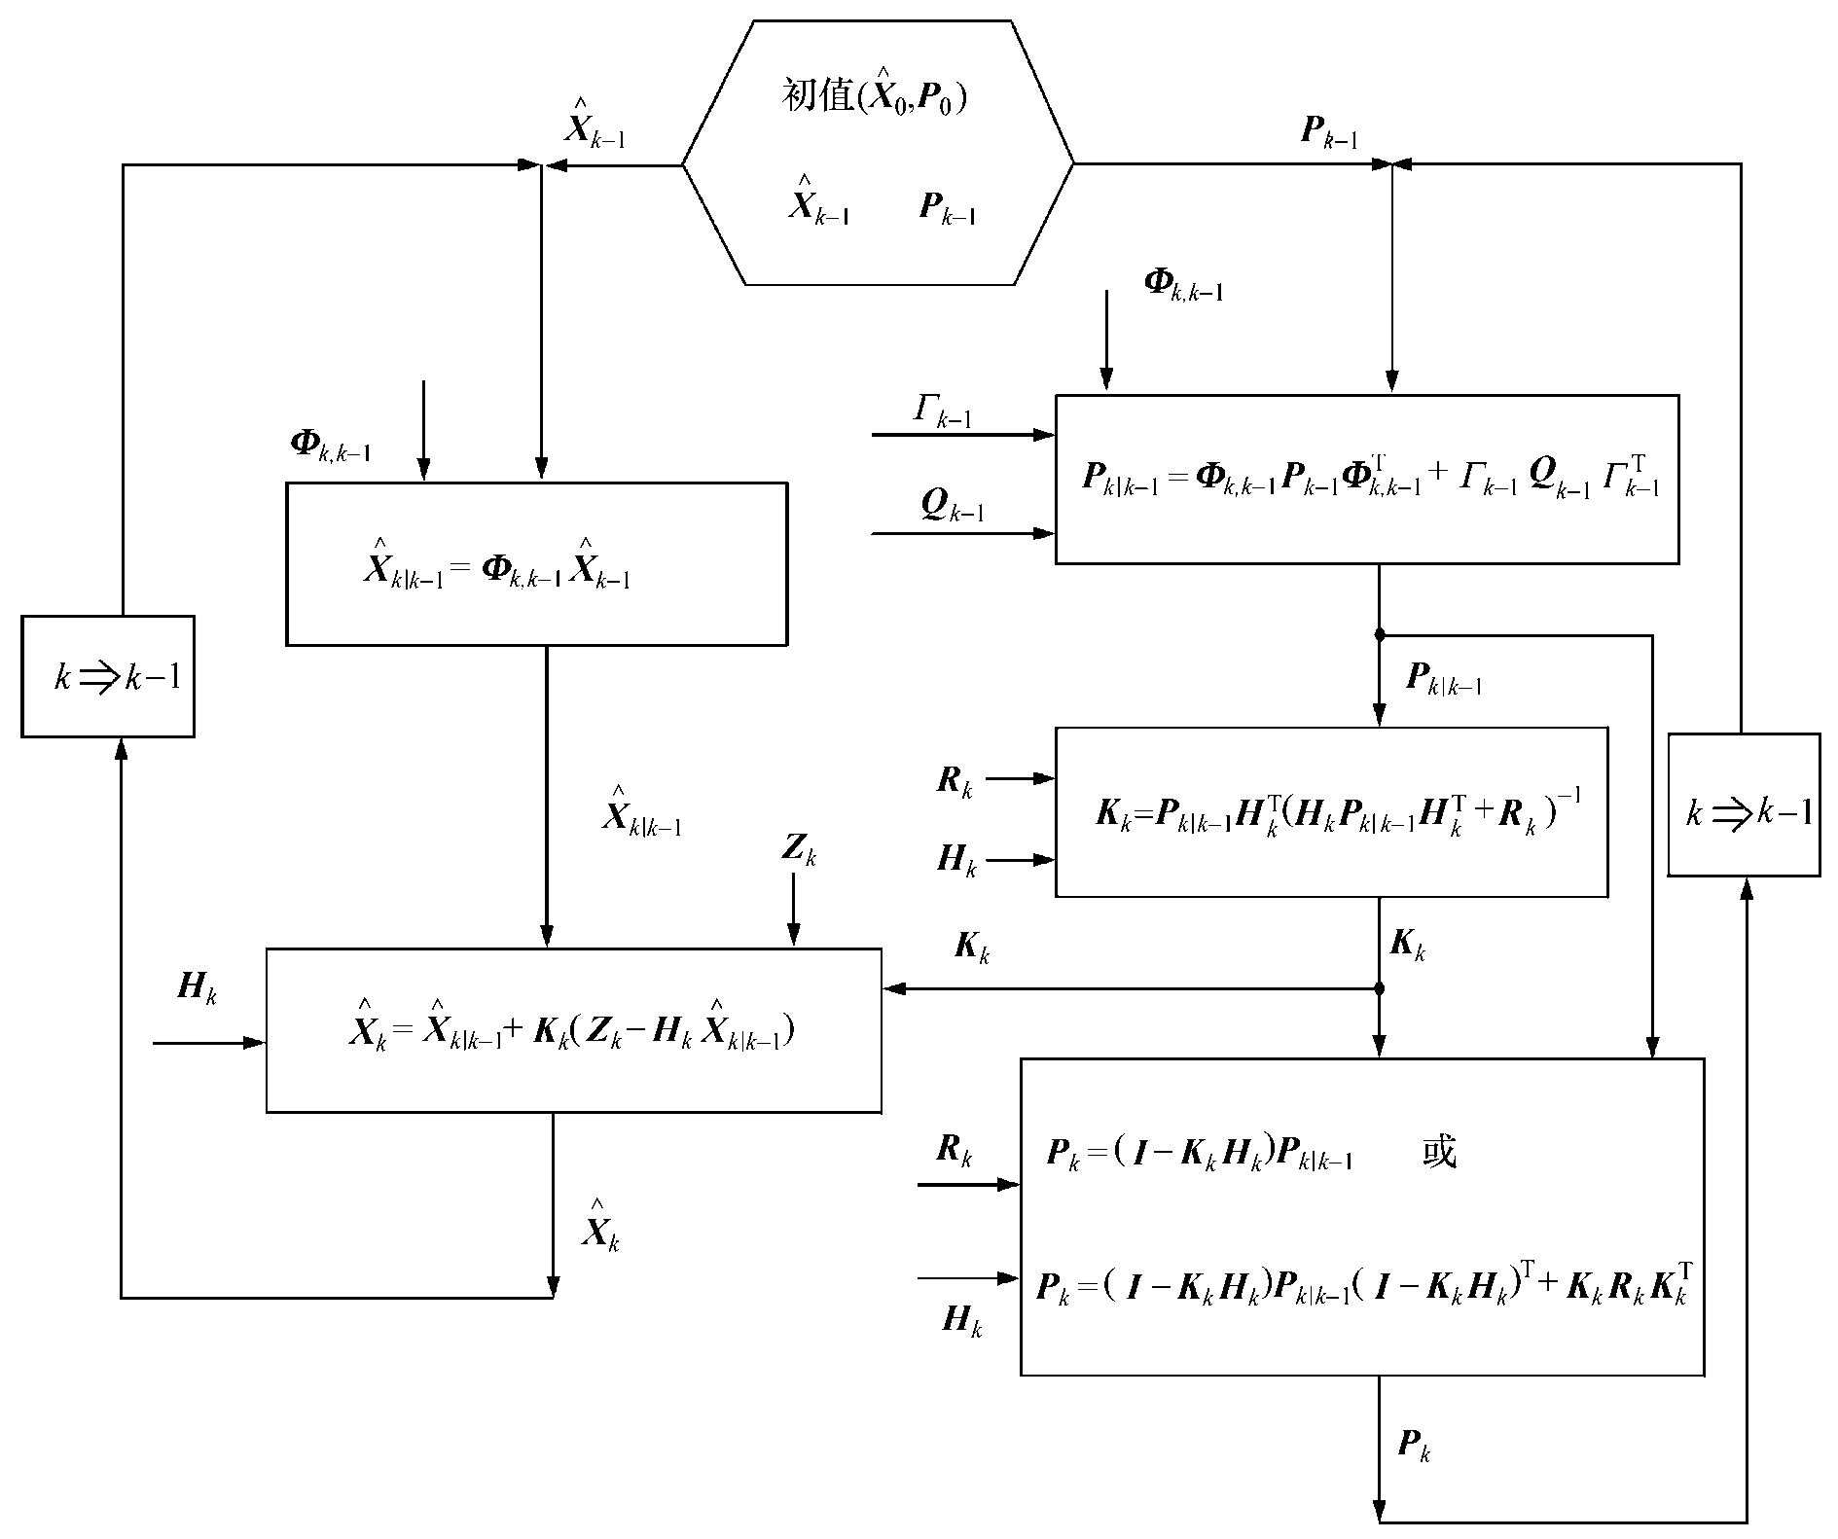

Slide 15

5.5 卡尔曼滤波
5.5.2离散系统卡尔曼滤波方程
4.系统具有输入量的卡尔曼滤波器
若系统和量测中，含有已知的输入量，系统状态方程和量测方程如下：
式中：U_{k-1}为系统确定性输入矢量，或称s维控制矢量；B_{k-1}为系统输入矩阵（n×s）； 为量测值中确定性输入矢量（m维）。

Slide 16

5.5 卡尔曼滤波
5.5.2离散系统卡尔曼滤波方程
4.系统具有输入量的卡尔曼滤波器
对于由方程所构成的系统，卡尔曼滤波方程中，将状态一步预测方程改成为
状态估计方程改成为
其他最优滤波增益方程和预测均方误差方程、估计均方误差方程不变。

Slide 17


5.5卡尔曼滤波
5.5.3计算转移矩阵与噪声方差阵
1.计算系统转移矩阵
动态系统状态方程的齐次方程及其解分别为
设计算周期T ，远远小于F(t)发生的时间，将F(t)近似看成常数阵，则由定常系统的齐次解得

Slide 18

5.5卡尔曼滤波
5.5.3计算转移矩阵与噪声方差阵
1.计算系统转移矩阵
实际应用中，可以利用状态转移矩阵的以下性质
若将滤波器的计算周期T平均分隔成个时间间隔（ 即 ），每个时间间隔 之间的转移矩阵可按以下泰勒展开的一次近似来计算

Slide 19

5.5卡尔曼滤波
5.5.3计算转移矩阵与噪声方差阵
1.计算系统转移矩阵
实际计算中，可将前式简化得
在近似计算中，二阶以上的高阶小量 略去不计。
在卡尔曼滤波转移矩阵的计算中，常采用简化式，在精度相当情况下计算量小得多。

Slide 20
5.5卡尔曼滤波
5.5.3计算转移矩阵与噪声方差阵
2.计算系统噪声方差阵Q_{k}
在计算一步预测均方误差 时，需要计算 。通常不单独计算Q_{k-1}，为使公式符号表达简便，以k去代替k-1。下面来讨论如何计算 。
设连续系统为定常系统，定义：
则可以证明 的计算公式为
计算 时，项数的确定与前述 时的确定方法相同。

Slide 21

5.5卡尔曼滤波
5.5.4有色噪声条件下卡尔曼滤波
定义：假设噪声 ，当 时，有
则噪声 称为有色噪声。
为了便于应用卡尔曼滤波，在滤波之前必须将有色噪声描述成以下形式：
连续系统方程为
离散系统方程为
式中 ： 和 为均值为零的白噪声过程和白噪声序列，通常称之为激励白噪声。

Slide 22
5.5卡尔曼滤波
5.5.4有色噪声条件下卡尔曼滤波
根据时间序列分析，利用有色噪声的时间序列数据，将有色噪声描述成上式的过程称为建模，动态系统在建模工作中称为成型滤波器。
设计卡尔曼滤波器时，若可以将有色噪声描述成上式（形式，则可以将噪声也看作为系统状态来处理，于是上式分别成为描述连续系统、离散系统的状态方程中的一部分。
这种在滤波中处理有色噪声的方法称为状态扩充法。

Slide 23
5.5卡尔曼滤波
5.5.4有色噪声条件下卡尔曼滤波
以惯导系统中平台绕北向轴的初始对准为例，来说明状态扩充法。平台绕北向轴的水平误差角为 ，误差角的微分方程为
式中， 为北向陀螺漂移。通常 为有色噪声，包含一阶马尔柯夫过程 、伪随机常数 、以及白噪声 共三部分组成，即
其中一阶马尔柯夫过程 与随机常数 又可以由下述方程来描述

Slide 24

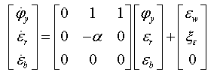
5.5卡尔曼滤波
5.5.4有色噪声条件下卡尔曼滤波
式中： 为一阶马尔柯夫过程反相关时间，即相关时间的倒数； 为激励白噪声。若将 和 亦看成系统状态，则北向对准系统的状态方程被扩充为

Slide 25
5.5卡尔曼滤波
5.5.4有色噪声条件下卡尔曼滤波
将状态方程扩充后，系统噪声便成了白噪声矢量，即式上中最后项，因此它符合卡尔曼滤波的要求。
注意：当量测噪声为有色噪声时，也可以采用状态扩充法来处理。但倘若经过状态扩充之后，量测系统方程中不出现量测白噪声项时，此时就不能采用状态扩充法，必须将量测值另做处理。

